Slide 1
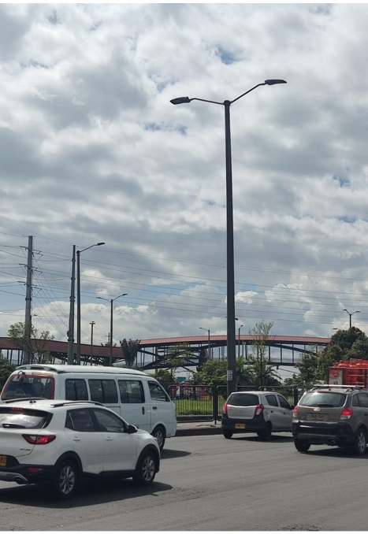
Estudios y diseños para el intercambiador vial en la intersección
de la av. calle 80 con av. carrera 119
Punto IDU de atención a la comunidad
Informamos a la comunidad, que este proyecto cuenta con un Punto IDU virtual de atención a la ciudadanía, en donde nuestro equipo de profesionales brindarán atención sobre actividades que se desarrollarán en la etapa de estudios y diseños:
Teléfono: 315 577 8605
Correo: social.636.2024@geoycim.com
Horario de atención: lunes a viernes de 8:00 a.m. a 1:00 p.m. y de 2:00 p.m. a 5:00 p.m.
Residente social: Yadi Caterine Rodríguez Bejarano.
La participación ciudadana nos ayuda a fortalecer la cultura y la apropiación comunitaria de nuestros proyectos.
Contrato IDU 636 de 2024:
Líneas de atención a la ciudadanía: 315 577 8605
Correo: social.636.2024@geoycim.com
Horario de atención: Lunes a Viernes de 8:00 a.m. a 1:00 p.m. y de 2:00 p.m. a 5:00 p.m.
Contratista: Consorcio ProBogotá20
Interventoría: Consorcio Consultécnicos.

